Slide 1
GENERATIVNA VEŠTAČKA INTELIGENCIJA
Studenti: Mentori:
Karišik Halida 036-024/20 prof. dr Ulfeta Marovac
Međedović Basila 036-030/20 doc. dr Aldina Avdić

Slide 2
Uvod
Klasifikacija podataka predstavlja proces automatskog kategorizovanja ili grupisanja podataka na osnovu njihovih karakteristika.
Ovaj rad istražuje kako ove metode mogu biti primenjene na originalni skup podataka, kao i na sintetički generisane podatke.
Cilj ovog istraživanja je ne samo da pruži uvid u primenu ovih metoda klasifikacije, već i da ilustruje njihove prednosti i ograničenja u kontekstu generativne veštačke inteligencije.

Slide 3
Klasifikacione metode
Logistička regresija je jedna od osnovnih tehnika za klasifikaciju podataka, posebno u binarnim klasifikacionim problemima.
Naivni Bajes je probabilistička metoda koja se oslanja na pretpostavku nezavisnosti između karakteristika.
KNN klasifikator koristi sličnost između podataka za klasifikaciju novih instanci.

Slide 4
Klasifikacione metode
SVM je moćna tehnika koja pronalazi hiper-ravni koja najbolje razdvaja podatke različitih klasa u višedimenzionalnom prostoru.
Stablo odlučivanja koristi hijerarhijsku strukturu za donošenje odluka.

Slide 5
Opis podataka
Dataset sadrži podatke koji opisuju karakteristike radio talasa emitovanih od strane pulsara, koji stižu do Zemlje nakon prolaska kroz svemir ispunjen slobodnim elektro
Podaci u dataset-u su organizovani u osam kolona koje sadrže sledeće informacije:
Srednja vrednost posmatranja (Mean_Integrated): Prosečna vrednost svih posmatranih podataka.
Ekces kurtosis posmatranja (EK): Mera koja pokazuje koliko je distribucija podataka "špicasta" ili "ravna" u odnosu na normalnu distribuciju.
Skewness posmatranja: Mera asimetrije distribucije podataka. Pozitivna vrednost ukazuje na desnu asimetriju, dok negativna vrednost ukazuje na levu asimetriju.
nima.

Slide 6
Opis podataka
Srednja vrednost DM SNR krive (Mean_DMSNR_Curve): Prosečna vrednost krive koja prikazuje odnos disperzije merenja signala.
Standardna devijacija DM SNR krive (SD_DMSNR_Curve): Mera varijabilnosti ili disperzije vrednosti DM SNR krive.
Ekces kurtosis DM SNR krive (EK_DMSNR_Curve): Ekces kurtosis vrednosti DM SNR krive, koja pokazuje koliko kriva odstupa od normalne distribucije u smislu "špicatosti".
Skewness DM SNR krive: Mera asimetrije DM SNR krive.
Klasa (Class): Binarna oznaka koja ukazuje na to da li određeno posmatranje pripada pulsaru (1) ili ne (0).

Slide 7
Priprema podataka
Balansiranje podataka postaje ključno kada imamo problem neuravnoteženosti klasa.
Balansiranje podataka omogućava modelu da ravnomerno uči iz obe klase, čime se povećava njegova sposobnost da pravilno klasifikuje manjinske klase.
Za balansiranje našeg dataset-a bilo je potrebno upotrebiti downsampling.

Slide 8
Downsampling
Delimo dataset
X = data.drop('Class', axis=1)
y = data['Class']
Izvršavamo downsapling
class_0 = data[data.Class == 0]
class_1 = data[data.Class == 1]
class_0_downsampled = class_0.sample(len(class_1))
balanced_data = pd.concat([class_0_downsampled, class_1], axis=0)

Slide 9
Evaluacija klasifikacije
Evaluacija klasifikacije je ključni korak u proceni performansi klasifikacionih modela i određivanju njihove efikasnosti u predviđanju klasa.
Tačnost meri ukupan procenat ispravno klasifikovanih instanci u odnosu na ukupan broj instanci.
Odziv meri procenat tačno pozitivnih instanci među svim pozitivnim instancama u stvarnom skupu podataka.
Preciznost meri procenat tačno pozitivnih instanci među svim instancama koje model klasifikuje kao pozitivne.

Slide 10
Evaluacija klasifikacije
F-mera je harmonijski prosek između odziva i preciznosti i daje kombinovanu meru performansi modela.
Matrica konfuzije je tabelarna predstava performansi klasifikacionog modela koja prikazuje stvarne i predviđene klase za svaki podatak u testnom skupu.
ROC kriva(Receiver Operating Characteristic curve) je grafikon koji ilustruje performanse binarnog klasifikatora na različitim pragovima odluke.

Slide 11
GAN (Generative Adversarial Network)
Generative Adversarial Networks (GANs) su ključni alat za generisanje novih podataka.
Predstavlja inovativnu arhitekturu neuronskih mreža koja se sastoji od dva ključna modela: generatora i diskriminatora.
Generator ima zadatak da generiše nove podatke koji su što sličniji stvarnim podacima, dok diskriminator pokušava da razlikuje između stvarnih podataka i generisanih podataka.

Slide 12
Poređenje podataka-CTGAN
CTGAN je sofisticirana biblioteka koja koristi napredne tehnike i optimizacije za generisanje sintetičkih podataka
Mean_Integrated: Varira od 105.59 do 129.89, pokazujući da su generisani podaci u realističnom opsegu vrednosti.
EK: Kreće se od 0.022 do 2.502, što je takođe u skladu sa očekivanim opsegom.
Skewness: Varira od -0.570 do 1.687, što je indikativno za realističnu distribuciju.
Mean_DMSNR_Curve: Varira od 1.297 do 20.571, što pokazuje realistične vrednosti za ovaj atribut.
SD_DMSNR_Curve: Pokazuje raznoliku distribuciju, što je znak da CTGAN uspešno modelira varijabilnost u podacima.
EK_DMSNR_Curve i Skewness_DMSNR_Curve: Ove vrednosti su takođe u realističnim opsezima, što ukazuje na uspešnu sintezu podataka.

Slide 13
Poređenje podataka-Ručno implementiran GAN
Ručno implementiran GAN pokazuje sledeće karakteristike za generisane podatke:
Mean_Integrated: Vrednosti nisu jasno navedene u generisanim podacima, ali ostale metrike pokazuju određene abnormalnosti.
EK: Primeri generisanih podataka variraju, ali često prikazuju nerealistične vrednosti (npr. previše koncentrovane ili ekstremne vrednosti).
Skewness: Negativne vrednosti se pojavljuju, ali distribucija nije uvek u skladu sa očekivanjima iz realnih podataka.
Mean_DMSNR_Curve: Varira značajno, često prikazuje nerealistične vrednosti.
SD_DMSNR_Curve, EK_DMSNR_Curve, i Skewness_DMSNR_Curve: Pokazuju nerealne vrednosti, često izvan opsega realnih podataka.

Slide 14
Razlozi za lošije performanse ručno implementiranog GAN-a
Jednostavnija arhitektura
Nedostatak naprednih tehnika
Optimizacija
Dataset pre-processing
Regularizacija

Slide 15
Tabelarni prikaz rezultata za trening skup
Metoda | Tačnost | Odziv | Preciznost | F-mera
Logistička regresija | 0.788961 | 0.742138 | 0.830986 | 0.784053
Naivni bajes | 0.750000 | 0.648221 | 0.828283 | 0.727273
KNN | 0.817073 | 0.802372 | 0.835391 | 0.818548
SVM | 0.786585 | 0.743083 | 0.824561 | 0.781705
Stablo odlučivanja | 1 | 1 | 1 | 1

Slide 16
Tabelarni prikaz rezultata za test skup iz dataset-a
Metoda | Tačnost | Odziv | Preciznost | F-mera
Logistička regresija | 0.769481 | 0.798658 | 0.770227 | 0.743750
Naivni bajes | 0.790323 | 0.672727 | 0.822222 | 0.740000
KNN | 0.806452 | 0.818182 | 0.762712 | 0.789474
SVM | 0.782258 | 0.763636 | 0.750000 | 0.756757
Stablo odlučivanja | 0.733871 | 0.781818 | 0.671875 | 0.722689

Slide 17
Tabelarni prikaz za test skup sa generisanim podacima
Metoda | Tačnost | Odziv | Preciznost | F-mera
Logistička regresija | 0.530000 | 0.522472 | 0.382716 | 0.441805
Naivni bajes | 0.504000 | 0.522472 | 0.363281 | 0.428571
KNN | 0.510000 | 0.432584 | 0.348416 | 0.385965
SVM | 0.480000 | 0.617978 | 0.364238 | 0.458333
Stablo odlučivanja | 0.514000 | 0.522472 | 0.370518 | 0.433566

Slide 18
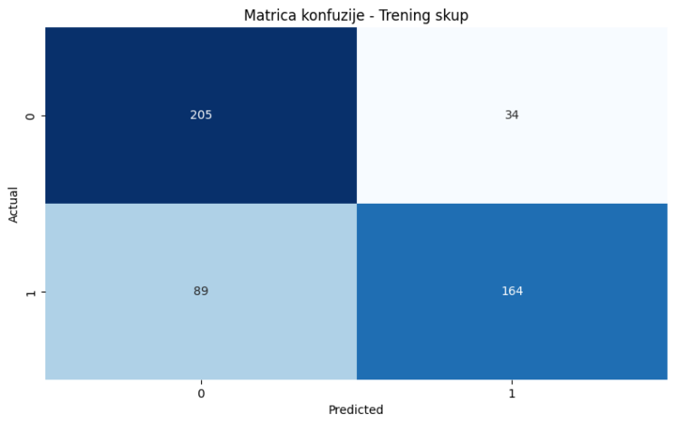
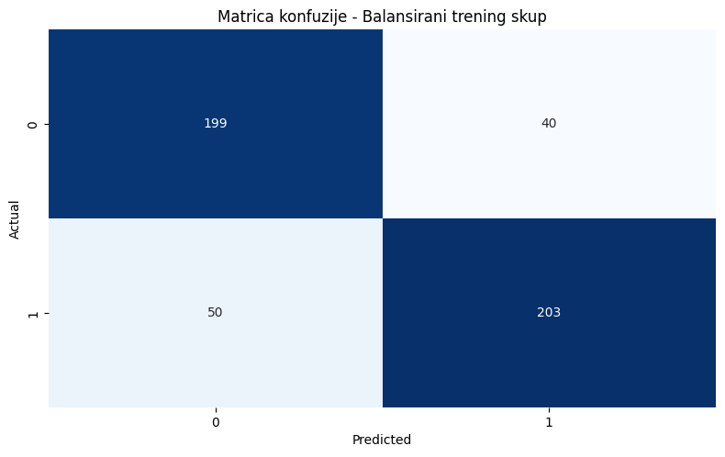
Matrice konfuzije za trening skup
Naivni bajes
KNN

Slide 19
Matrice konfuzije za trening skup
Stablo odlučivanja

Slide 20
Matrice konfuzije za test skupove
Logistička regresija
Naivni bajes

Slide 21
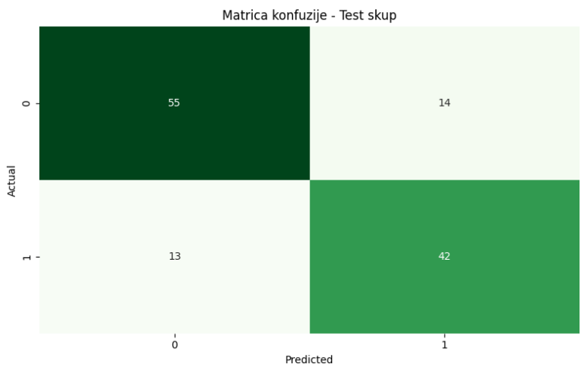
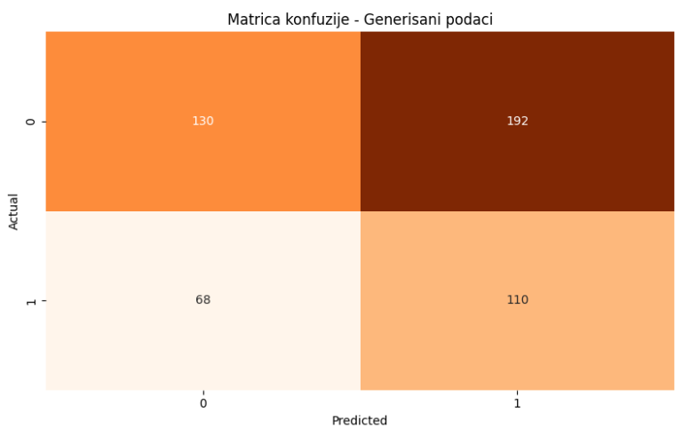
Matrice konfuzije za test skupove
KNN
SVM

Slide 22
Matrice konfuzije za test skupove

Slide 23
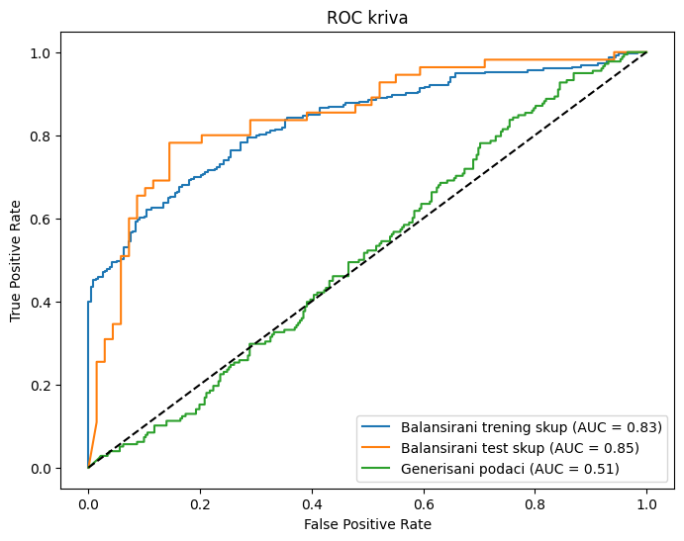
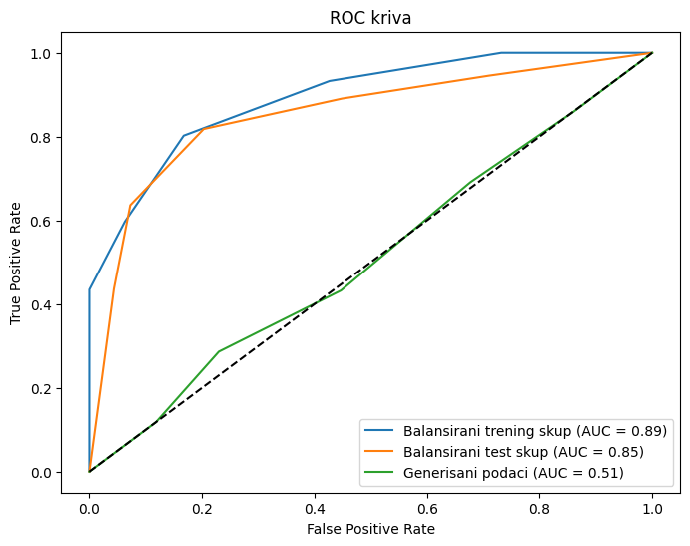
ROC krive
Naivni bajes
KNN

Slide 24
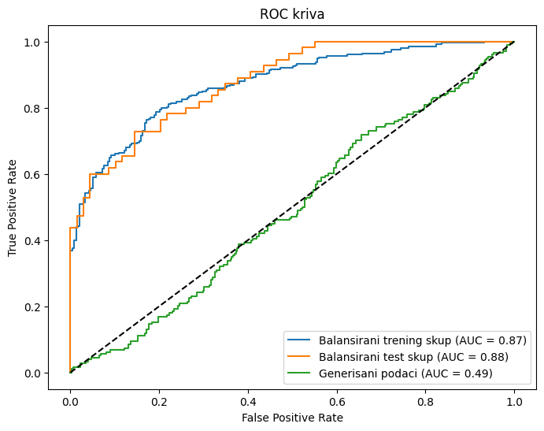
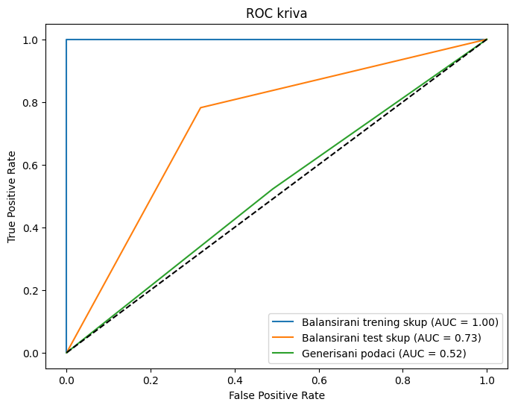
ROC krive
SVM
Stablo odlučivanja

Slide 25
Analiza podataka
Na trening skupu, Stablo odlučivanja pokazuje savršene rezultate (svi metrički pokazatelji su 1), što sugeriše pretreniranje. KNN metoda ima visoke performanse sa tačnošću od 0.817.
Na test skupu sa regularnim podacima, KNN postiže najbolju tačnost (0.806) i F-meru (0.789), dok Stablo odlučivanja pokazuje najniže performanse (tačnost 0.734), potvrđujući pretreniranje.
Na test skupu sa generisanim podacima, sve metode imaju značajno niže performanse, sa SVM-om koji postiže najbolji odziv (0.618) i F-meru (0.458).

Slide 26
Zaključak
Analiza rezultata pokazuje da je Stablo odlučivanja pretrenirano na trening skupu, dok je KNN metoda najpouzdanija sa visokim performansama na regularnim test podacima. Logistička regresija i SVM su konzistentne, dok je Stablo odlučivanja pokazalo pad u performansama na test podacima, potvrđujući pretreniranje.
Na generisanim podacima, SVM se ističe po robusnosti, dok KNN i Naivni bajes pokazuju slabije performanse. Preporučuje se dalje prilagođavanje i optimizacija modela, posebno za KNN i SVM, kako bi se postigli optimalni rezultati u različitim uslovima.

